Slide 1
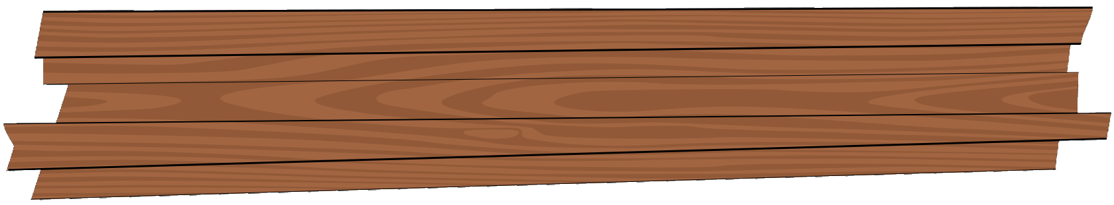
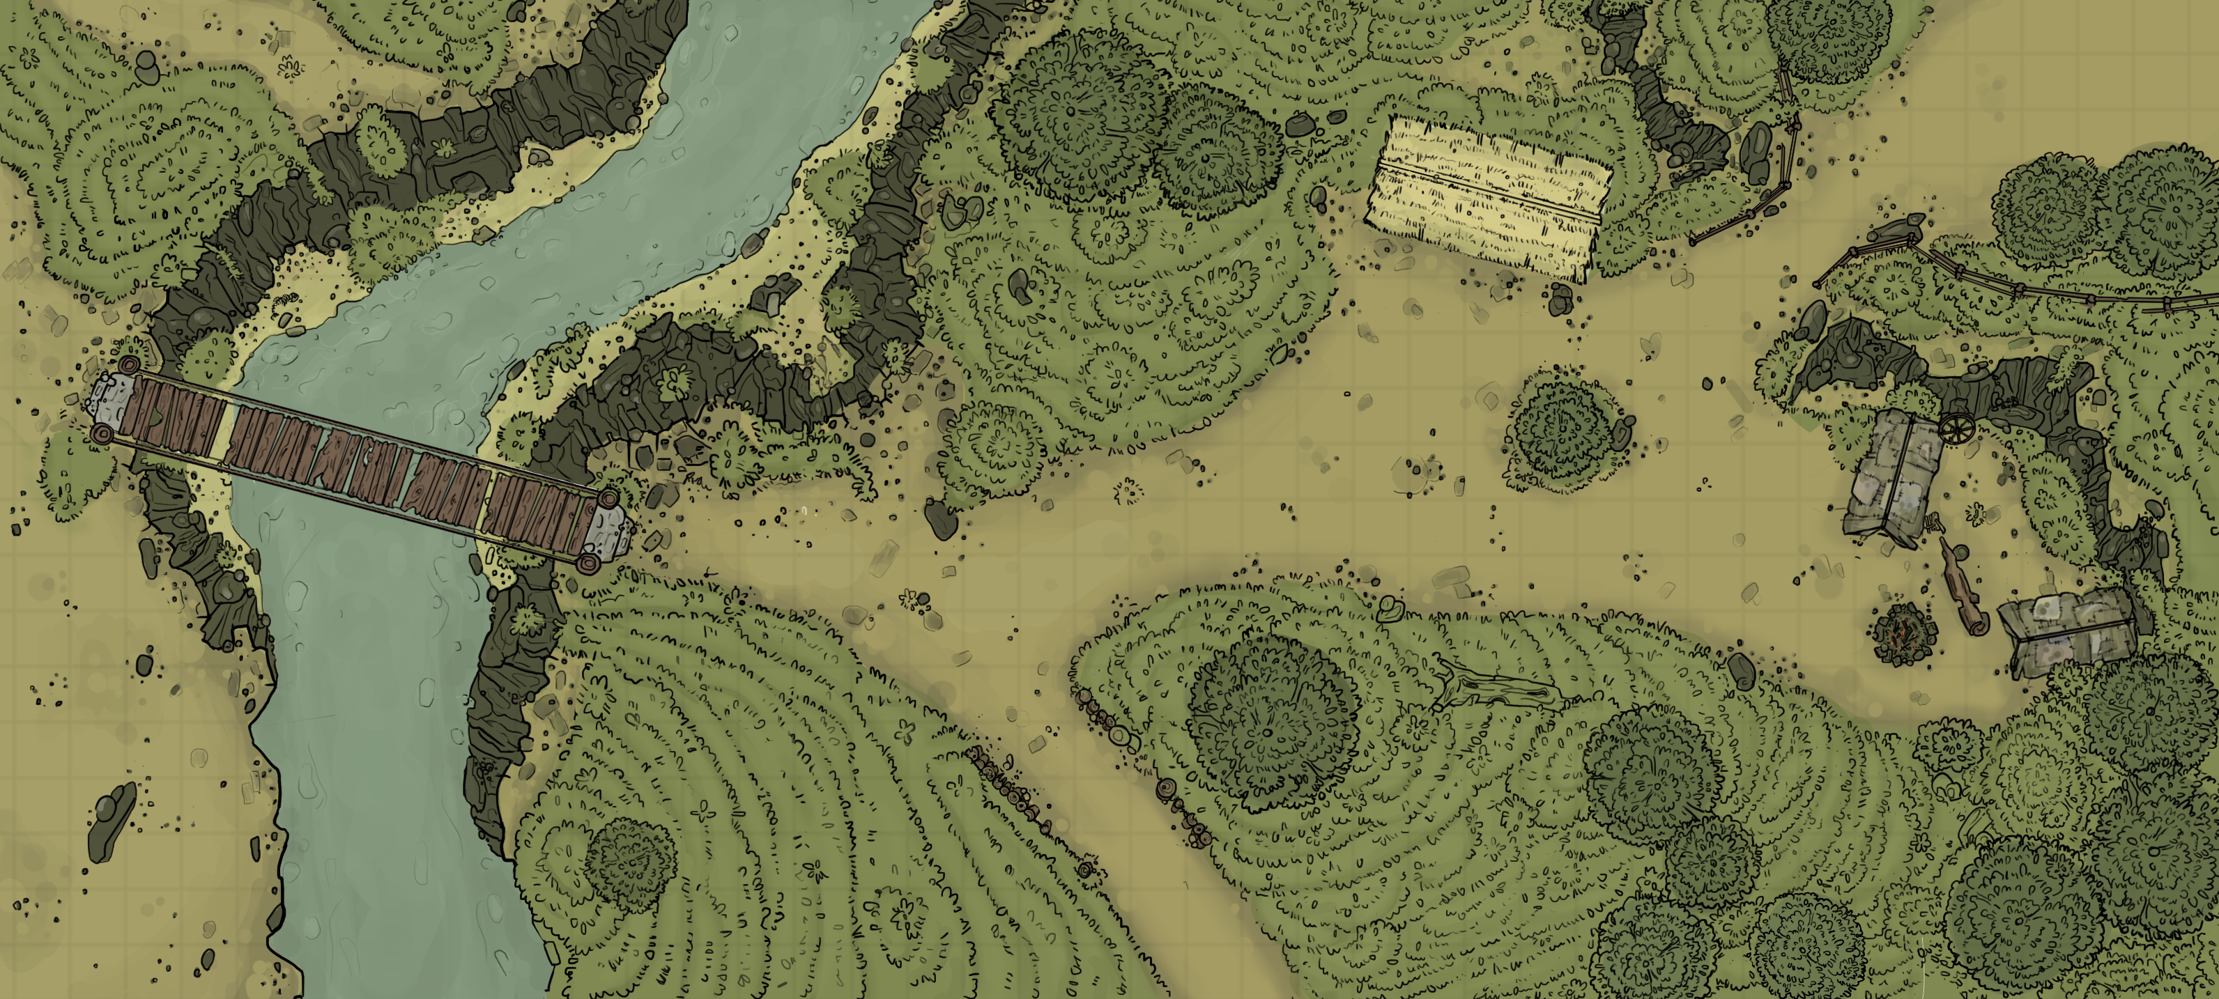
CardGame-Kingdoms
^{C}K^{g}
Spiel Design
Spiel Mechaniken
Umsetzung
Spiel Grafiken
Verlassen

Slide 2
Spiel Design
^{C}K^{g}

Slide 3
Spiel Mechaniken
^{C}K^{g}

Slide 4
Umsetzung
^{C}K^{g}

Slide 5
Spiel Grafiken
^{C}K^{g}

